Slide 1
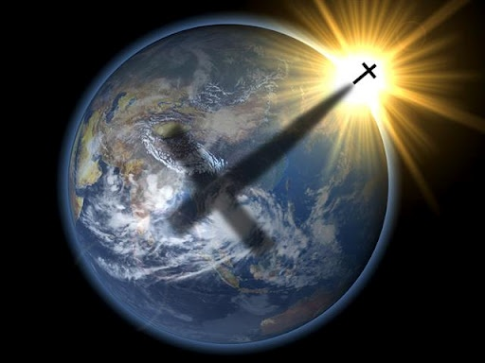
發自信心的頌讚
彼得前書1:3-9

Slide 2
Sunday of St. Thomas
Low Sunday
Second Sunday of Easter

Slide 3
一、「使徒行傳」第29章
耶穌基督的使徒彼得，寫信給那分散在本都、加拉太、加帕多家、亞細亞、庇推尼寄居的…

Slide 4
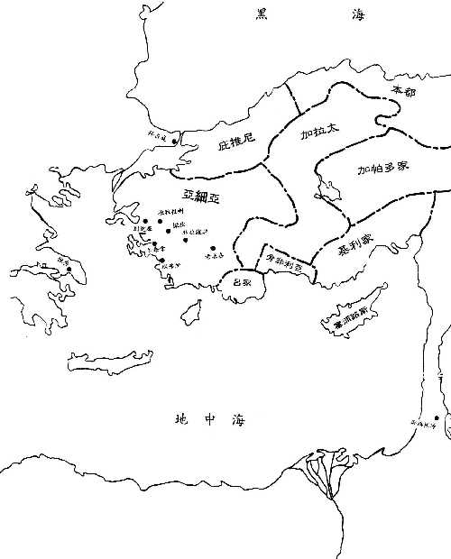

Slide 5
³⁸ 彼得說：「你們各人要悔改，奉耶穌基督的名受洗，叫你們的罪得赦，就必領受所賜的聖靈。 ³⁹ 因為這應許是給你們和你們的兒女，並一切在遠方的人，就是主我們神所召來的。」

Slide 6
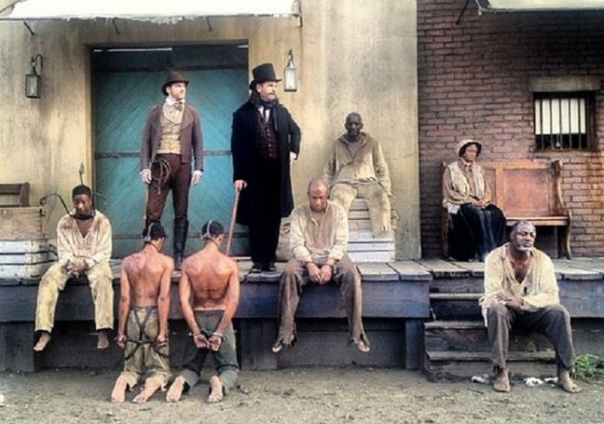
二、值得頌讚的大喜樂
”12 Years a slave”

Slide 7
這些試煉是暫時的
他們有產業存在天裡

Slide 8
三、以信心宣告及接受
「24 那十二個門徒中有稱為低土馬的多馬，耶穌來的時候，他沒有和他們同在。 25 那些門徒就對他說：「我們已經看見主了！」多馬卻說：「我非看見他手上的釘痕，用指頭探入那釘痕，又用手探入他的肋旁，我總不信。」26 過了八日，門徒又在屋裡，多馬也和他們同在。門都關了，耶穌來站在當中說：「願你們平安！」 27 就對多馬說：「伸過你的指頭來，摸我的手！伸出你的手來，探入我的肋旁！不要疑惑，總要信！」 28 多馬說：「我的主！我的神！」 29 耶穌對他說：「你因看見了我才信，那沒有看見就信的有福了！」（約翰福音20:24-29）

Slide 9
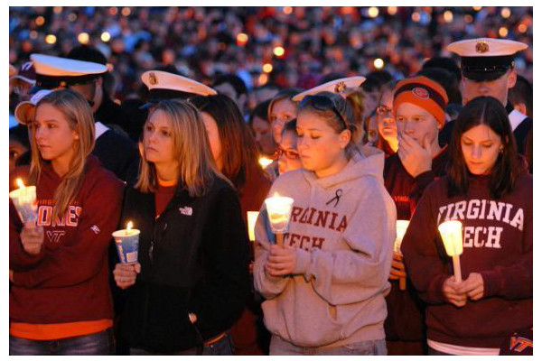
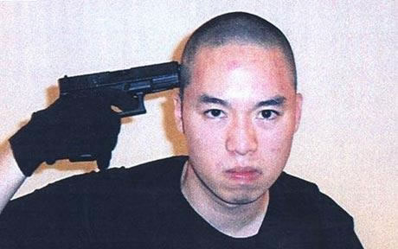
維州理工學院

Slide 10
結論
「無論是死、是生、是天使、是掌權的、是有能的、是現在的事、是將來的事、是高處的、是低處的、是別的受造之物、都不能叫我們與神的愛隔絕．這愛是在我們的主基督耶穌裡的。」（羅8:38-39）
平安與喜樂

